Slide 1

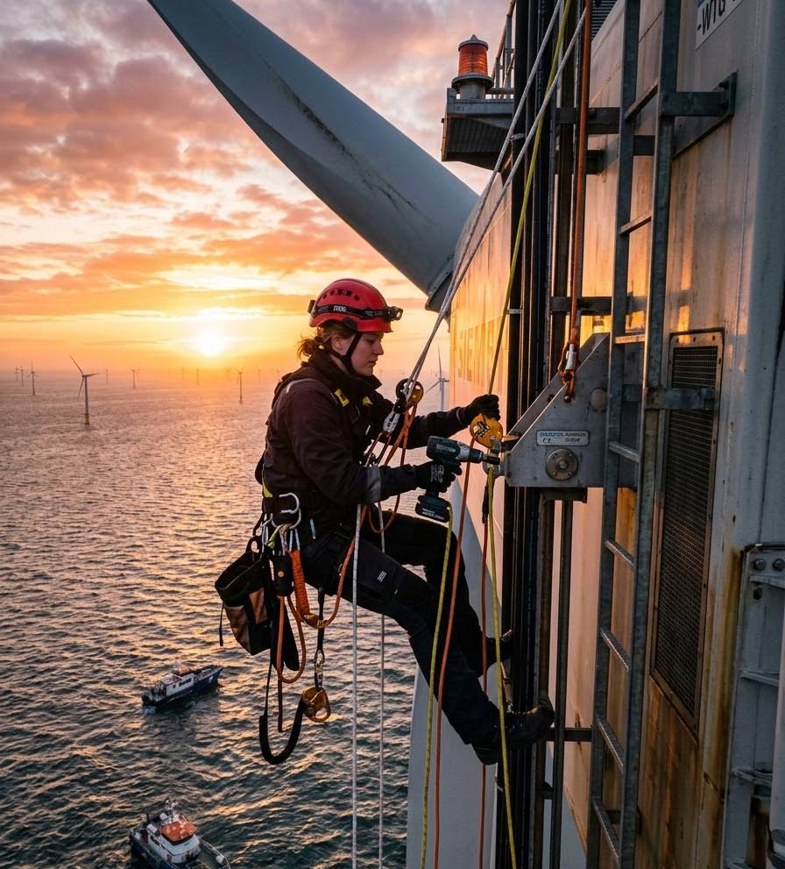

PLATFORMA BRANŻOWA
FRAT
Find Rope Access Technicians (Znajdź techników dostępu linowego)
Platforma, która upraszcza komunikację i ułatwia szybkie znajdowanie techników dostępu linowego oraz specjalistów z branż pokrewnych.
groups
Technicy
work
Zlecenia
school
Szkolenia
Infrastruktura Cyfrowa
Łączymy profesjonalistów z możliwościami w całej Europie
DOSTĘPNOŚĆ PLATFORMY:
Web App
PWA
Mobile

Slide 2
PROBLEM BRANŻOWY
Szukanie wykwalifikowanych techników wciąż opiera się na rozproszonych sieciach
person
Perspektywa Technika
business
Perspektywa Firmy
Zlecenia są rozproszone po grupach social media, komunikatorach i telefonach.
Dużo straconego czasu na przeszukiwanie i weryfikację.
Trudność w szybkim znalezieniu zlecenia w dogodnym terminie.
Ograniczone możliwości wyjścia poza własną sieć kontaktów.
Ręczne przeszukiwanie baz kontaktów, Excela i tablic ogłoszeń.
Czasochłonna weryfikacja certyfikatów i doświadczenia.
Trudne ustalanie bieżącej dostępności i mobilności.
Ryzyko opóźnień w kompletowaniu ekipy projektowej.
OBECNY CHAOS REKRUTACYJNY:
Grupy social media → Komunikatory → Telefony → Pliki Excel → Znajomi → E-maile
VS. FRAT

Slide 3

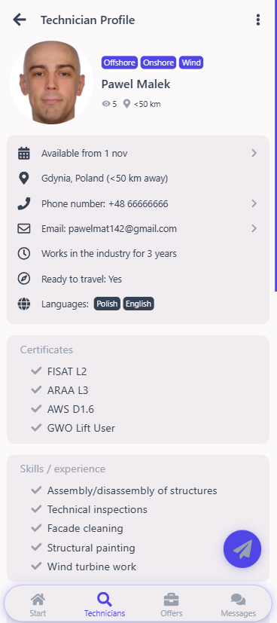

ROZWIAZANIE / PRODUKT
FRAT przenosi rozproszony proces w jedno dedykowane miejsce
person
Dla Techników
Cyfrowy profil zawodowy i bezpośredni kontakt ze zleceniodawcami
Profil zawodowy
Certyfikaty i uprawnienia
Doświadczenie
Bieżąca dostępność
Lokalizacja i mobilność
Bezpośredni czat i kontakt
Przykład: Technik buduje swój profil przez intuicyjny formularz, dodaje certyfikaty (np. IRATA, GWO) i kalendarz dostępności, po czym uzgadnia szczegóły projektu na wbudowanym czacie.
Jedno źródło danych
Wszystkie certyfikaty i dostępność w jednym cyfrowym profilu
Dopasowane zlecenia
Oferty idealnie skrojone pod kwalifikacje i kalendarz technika
Czat w czasie rzeczywistym
Wbudowana komunikacja i powiadomienia skracają czas rekrutacji
Właściwy technik → Właściwe zlecenie → We właściwym czasie

Slide 4
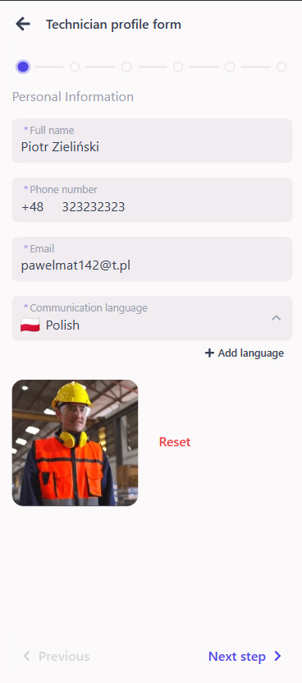
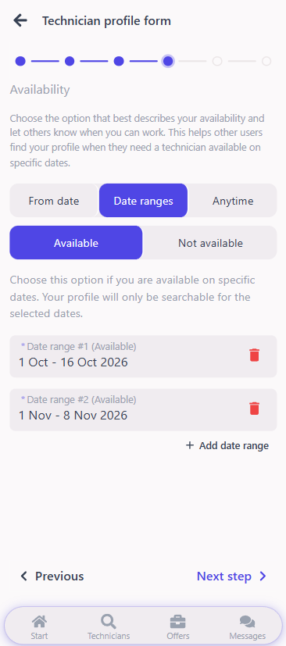
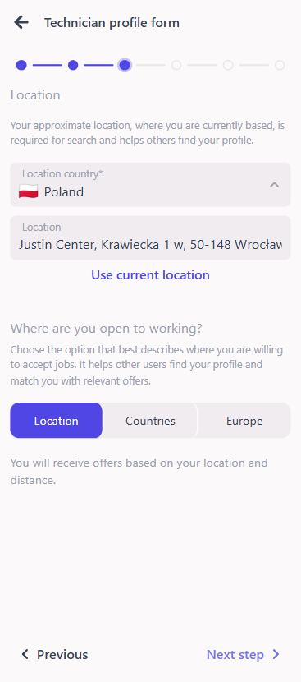
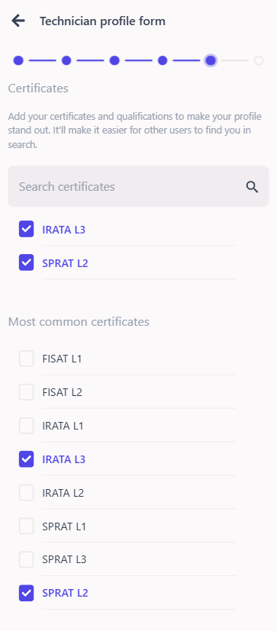
ROZWIAZANIE / PRODUKT
EKRANY APLIKACJI (MOBILE)
Szybkie i intuicyjne budowanie profilu zawodowego technika

Slide 5
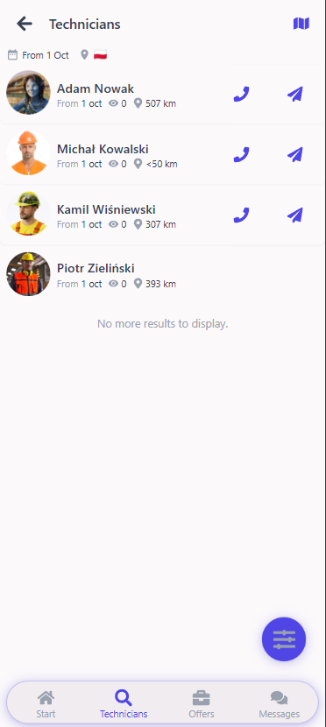

ROZWIAZANIE / PRODUKT
FRAT przenosi rozproszony proces w jedno dedykowane miejsce
business
Dla Firm i Zleceniodawców
Precyzyjne wyszukiwanie i błyskawiczne kompletowanie zespołów
Precyzyjne wyszukiwanie
Zaawansowane filtry
Weryfikacja profilu
Podgląd dostępności
Publikacja projektów
Bezpośredni czat i kontakt
Przykład: Zamiast 2 dni dzwonienia, kierownik w kilku kliknięciach filtruje techników po certyfikatach i terminie, natychmiast budując ekipę.
Błyskawiczny search
Filtrowanie kandydatów po certyfikatach, lokalizacji i kalendarzu
Weryfikacja ekip
Pełen podgląd aktualnych uprawnień i doświadczenia specjalistów
Skrócony czas
Szybka publikacja ogłoszeń i bezpośrednia komunikacja czat
Właściwy technik → Właściwe zlecenie → We właściwym czasie

Slide 6
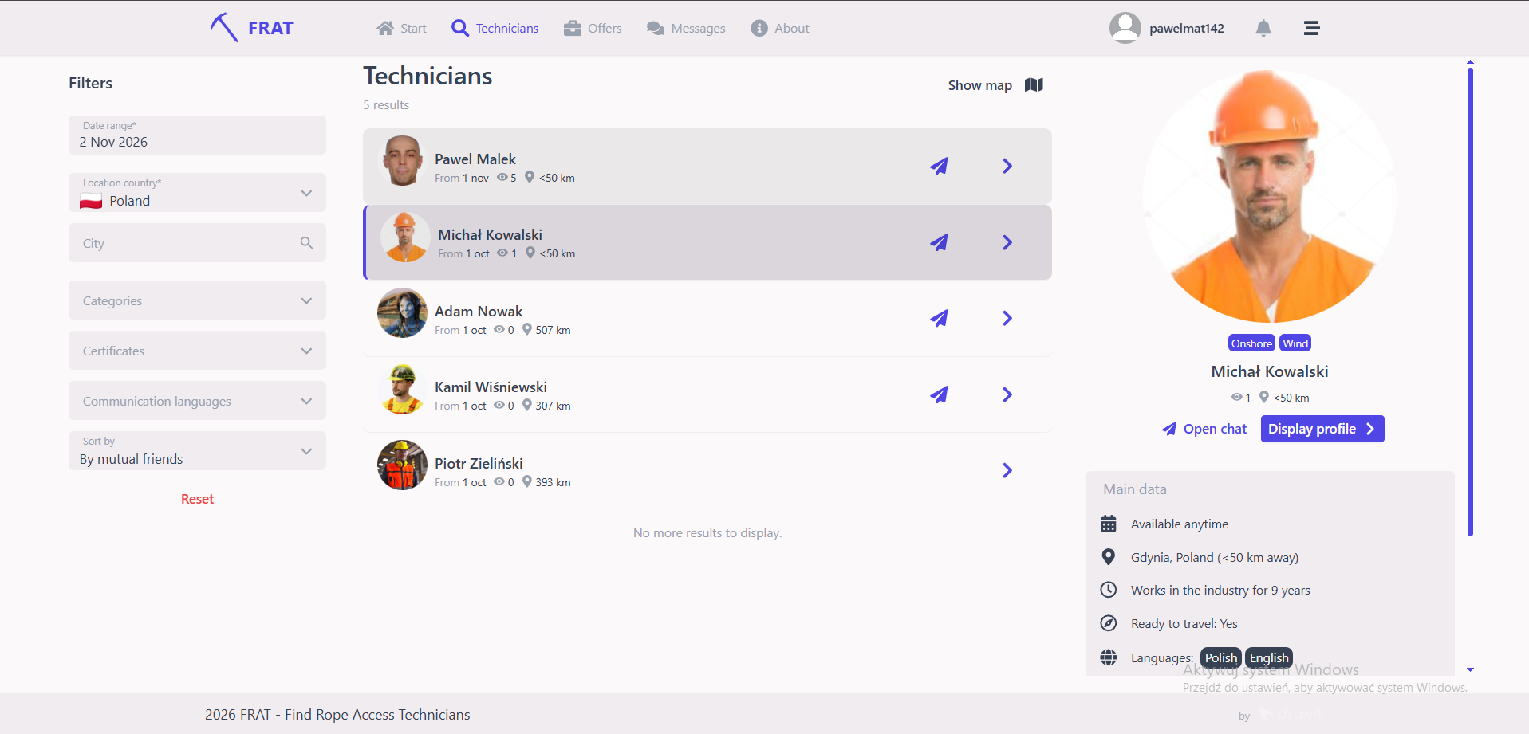
ROZWIAZANIE / PRODUKT
FRAT Desktop: Precyzyjne wyszukiwanie i podgląd w jednym widoku

Slide 7

PIERWSZY SEGMENT / BEACHHEAD
Zaczynamy od dostępu linowego i kompletowania zespołów projektowych
groups
Sieć Kontaktów & Testy
Baza 300+ specjalistów
school
Moduł Szkoleniowy
Ośrodki & Zapisy
handshake
Rozmowy w Trójmieście
Partnerstwa B2B & Pilotaż
Baza 300+ Specjalistów
Start w oparciu o prywatną sieć sprawdzonych kontaktów branżowych.
Testy & Feedback
Wczesna walidacja funkcji oraz zbieranie uwag z pierwszej ręki.
Szybki Start
Bezpośrednie zaproszenia do testów i budowanie pierwszej bazy.
Promocja w Ośrodkach
Promocja aplikacji przez partnerstwa z ośrodkami certyfikacji.
Katalog & Zapisy na Kursy
Wyszukiwanie odpowiednich szkoleń i możliwość zapisania się w aplikacji.
Synergia Ekosystemu
Stały kanał pozyskiwania nowych kursantów i techników.
Przemysł Stoczniowy & Porty
Bezpośrednie rozmowy z firmami stoczniowymi, portowymi i offshore w Gdańsku oraz Gdyni.
Energetyka Wiatrowa
Dotarcie do kluczowych graczy z sektora wind energy i serwisu infrastruktury.
Partnerstwa & Oczekiwania
Poznanie wymagań rekrutacyjnych B2B oraz uzgodnienie warunków pierwszych pilotaży.
Chcemy być wszędzie tam, gdzie jest praca na wysokości i wymagane są specjalistyczne uprawnienia

Slide 8
RYNEK EUROPEJSKI / OPPORTUNITY
Europa potrzebuje wykwalifikowanych specjalistów wysokościowych
wind_power
Energetyka Wiatrowa
Offshore & Onshore
factory
Przemysł & Oil & Gas
Inspekcje i Konserwacja
flag
Rola Polski
Główne Źródło Siły Roboczej
180k / 443k
miejsc pracy w europejskiej energetyce wiatrowej (prognoza 607k do 2030) [WindEurope]
Wartość Sektora
26 mld EUR generowane przez sam sektor offshore [BalticWind]
Kluczowy Rynek
Niemcy: ponad 31,5k miejsc pracy przy morskich farmach wiatrowych [BWO]
> 65%
rynku prac wysokościowych generuje przemysł [Grand View Research]
Lider Sektora Oil & Gas
Europa odpowiada za 28.4% globalnych przychodów w sektorze wydobywczym [Dataintelo]
Godziny Pracy
33.6 mln przepracowanych godzin rocznie przez techników IRATA [Raport IRATA]
Hub Kadrowy
Polska to strategiczny dostawca wykwalifikowanych techników (IRATA, SPRAT, GWO) do UE [IRATA / WindEurope]
Praca Rotacyjna
Kluczowa siła robocza w projektach offshore i przemysłowych w DE, NO i UK [Raport IRATA]
Lokalny Rozwój
Baltic Offshore wygeneruje ok. 34 000 nowych miejsc pracy w Polsce [BalticWind]

Slide 9

DLACZEGO TERAZ / WHY NOW?
Popyt rośnie — ale dostęp do wykwalifikowanych ekip jest wciąż rozproszony
trending_up
Dynamiczny Wzrost Wind
Wiatrakowa Transformacja
public
Mobilność Offshore
Praca Projektowa i Rotacje
anchor
Sektor Bałtycki
Lokalny Rozwój & Podaż
443k → 607k
miejsc pracy w europejskiej branży wiatrowej do 2030 r. (+164 tys. nowych etatów). [WindEurope]
Potrzeba Rynku
Gwałtowny wzrost zatrudnienia potęguje konieczność sprawnego docierania do wyspecjalizowanych i certyfikowanych ekip.
Presja Czasu
Brak wykwalifikowanych pracowników wymusza cyfryzację rekrutacji.
180 000
miejsc pracy w europejskim sektorze offshore wymagającym pracy wyjazdowej. [BalticWind]
Wielokompetencyjność
Projekty offshore łączą rygorystyczne wymogi certyfikatów (IRATA + GWO) z dyspozycyjnością.
Wymóg Dostępności
Sama baza CV nie odpowiada na pytanie, kto ma aktualne uprawnienia i jest wolny w danym terminie.
+34 000
nowych miejsc pracy przy instalacji i budowie polskich farm morskich. [BalticWind]
Baza Specjalistów
Polscy technicy to kluczowe ogniwo na projektach w DE, NO i UK – potrzebują sprawniejszego kanału.
Rola FRAT
Porządkujemy proces łączenia konkretnych kompetencji z projektami w momencie rosnącego popytu.

Slide 10
ŹRÓDŁA DANYCH
Źródła danych rynkowych i raportów branżowych [Spis linków do analiz]
WindEurope — Raport o zatrudnieniu i prognozie 607k miejsc pracy w energetyce wiatrowej.
windeurope.org/data/products/europes-wind-energy-workforce-report/
BalticWind.EU — Offshore Study — Dane o 180k miejscach pracy i 26 mld EUR wartości europejskiego offshore.
balticwind.eu/european-offshore-wind-supported-180000-jobs-and-eur-26-billion-in-value-in-2025-study-finds/
BWO (Bundesverband Windenergie Offshore) — Wyniki badania wind:research ws. etatów w niemieckim sektorze offshore.
bwo-offshorewind.de/en/pressemitteilung-offshore-windenergie-schafft-ueber-31-000-vollzeitstellen-und-146-milliarden-euro-wertschoepfung-in-deutschland/
Grand View Research — Raport rynkowy analizujący wielkość i wzrost branży usług rope access.
www.grandviewresearch.com/industry-analysis/rope-access-services-market-report
Dataintelo — Szacunki udziału Europy (28.4%) w segmencie rope access dla Oil & Gas.
dataintelo.com/report/rope-access-services-in-oil-and-gas-market
IRATA International — Raporty Work & Safety Analysis (WASA 2024 — 33.6 mln h pracy).
tech.irata.org/page/work-safety-analysis-reports
BalticWind.EU — Local Content — Analiza polskiego łańcucha dostaw i potencjału rozwoju rynku offshore.
balticwind.eu/local-content-in-polish-offshore-wind-from-pledge-to-purchase-order/
Polskie Stowarzyszenie Energetyki Wiatrowej (PSEW) — Główna organizacja branżowa analizująca potencjał rynku wiatrowego w PL.
psew.pl

Slide 11
KONKURENCJA / ALTERNATYWY
Dziś branża polega na ogólnych narzędziach i sieci kontaktów
public
Ogólne Kanały
Facebook, LinkedIn, Portale
hub
Rope Access Network
ropeaccess.network
bolt
Przewaga FRAT
Dedykowana Infrastruktura
Grupy FB i Komunikatory
Chaos informacyjny, brak możliwości weryfikacji certyfikatów i filtrowania po terminach.
Ogólne Portale Prac
Brak zrozumienia specyfiki rope access, brak kontekstu mobilności i ważności uprawnień.
Agencje Rekrutacyjne
Wysokie koszty i powolne kompletowanie zespołów na gwałtowne zapotrzebowanie projektowe.
Dedykowana platforma
Pozornie podobny koncept — sieć społecznościowa stworzona dla branży.
Ograniczony Zasięg (~500 osób)
Wąska baza użytkowników i brak skali potrzebnej firmom do szybkiego kompletowania ekip.
Brak Bieżącej Dostępności
Statyczny profil społecznościowy nie informuje, kto ma ważny certyfikat i jest wolny "od zaraz".
Precyzyjne Filtrowanie
Certyfikaty (IRATA/GWO/SPRAT), daty ważności, lokalizacja i okno dostępności.
Mobilność i Czas Rzeczywisty
Zaprojektowane do szybkiego użycia w terenie z natychmiastowym czatem i powiadomieniami.
Ekosystem Branżowy
Integracja z ośrodkami szkoleniowymi, promocja kursów i budowanie wiarygodnych zespołów.

Slide 12
MODEL BIZNESOWY / DO DYSKUSJI
Hipotezy monetyzacji: Model otwarty do walidacji i dyskusji
subscriptions
1. Freemium / Plus
[MODEL PODSTAWOWY]
Bezpłatne korzystanie z wyszukiwarki. Dostęp do danych kontaktowych i czatu w ramach subskrypcji.
groups
2. Funkcje Premium
[PRZYSZŁY ROZWÓJ]
Czaty grupowe i narzędzia do zarządzania projektem, np. kompletowaniem zespołu i komunikacją wokół zlecenia.
school
3. Ośrodki Szkoleniowe
[EKOSYSTEM & PARTNERSTWA]
Promocja ośrodków i ich szkoleń wśród użytkowników FRAT oraz pozyskiwanie nowych techników tuż po certyfikacji.
business
4. Firmy Branżowe
[ROZWIAZANIA B2B]
Płatne rozwiązania, narzędzia rekrutacyjne lub dedykowane partnerstwa dopasowane do potrzeb firm.
campaign
5. Model Reklamowy
[MONETYZACJA RUCHU]
Możliwa przestrzeń reklamowa przy odpowiednio dużym ruchu, jako alternatywa lub uzupełnienie subskrypcji.
phone_android
6. Płatny Dostęp
[WARIANT ALTERNATYWNY]
Płatny dostęp do aplikacji lub wybranych modułów — wariant do porównania z modelem bezpłatnym i freemium.

Slide 13
ROADMAPA / PLAN
Od prototypu do zaufanej platformy branżowej
01
Validate the core
Rozwój prototypu z pierwszymi technikami i firmami. Potwierdzenie wartości: szybszy kontakt i weryfikacja kwalifikacji.
02
Build ecosystem
Moduł szkoleń i partnerstwa z ośrodkami szkoleniowymi. Ośrodki jako kanał dotarcia do nowych techników.
03
Find focus
Wybór kluczowego segmentu na podstawie danych z pilotażu i testowanie gotowości do płacenia za funkcje Premium/B2B.
04
Repeatable growth
Inwestycja w najskuteczniejsze kanały: outreach do firm, partnerstwa branżowe, marketing i budowanie efektu sieciowego.
05
Scale selectively
Ekspansja na rynki europejskie (DE, NO, UK) oraz wejście w kolejne segmenty prac wysokościowych.

